Slide 1
Bases Immunologiques des Allergies
Bourèma KOURIBA PharmD, MSc, PhD
Professeur Agrégé d’Immunologie
Faculté de Médecine de Pharmacie et d’Odontostomatologie
Université des Sciences, Techniques et de Technologie
Directeur Scientifique Centre d’Infectiologie Charles Mérieux-Mali (CICM-Mali)

Slide 2
Plan
Introduction
Types d’allergies
Causes des allergies : allergènes
Bases immunologiques ou mécanismes des réactions allergiques
Conclusion

Slide 3
Introduction
Une allergie est une réaction anormale du système immunitaire de notre corps envers des substances qui ne sont normalement pas dangereuses pour le corps humain.
Maladies allergiques sont au quatrième rang du classement des maladies mondiales par l’Organisation Mondiale de la Santé.
Plus de 20% de la population mondiale souffre d’allergies majoritairement asthme (150 millions de cas).

Slide 4
Introduction
Incidence des allergies en constante augmentation dans pays industrialisés et villes des pays en développement.
L’allergie alimentaire devenue un enjeu majeur de santé publique.
  Elle concerne 3,5% de la population française, 6 à 8% de la population pédiatrique.
  Asthme affecte environ 12% des enfants et 8% des adultes au Canada. Plus de 200 canadiens meurent chaque année à cause de l’asthme.

Slide 5
Introduction
Au Mali, peu d’études menées; prévalence de l’asthme respectivement : 8% (1975), 12% (1981), 14,9% (1999) (Toloba Y. 1999).
Allergies maladies invalidantes, traitement long et coûteux.
  L’asthme a un impact significatif sur la qualité de vie, est une cause importante d’absence à l’école et au travail impact sur l’économie familiale
  Dermatite atopique aux USA environ 3,8 milliards $ par an.

Slide 6
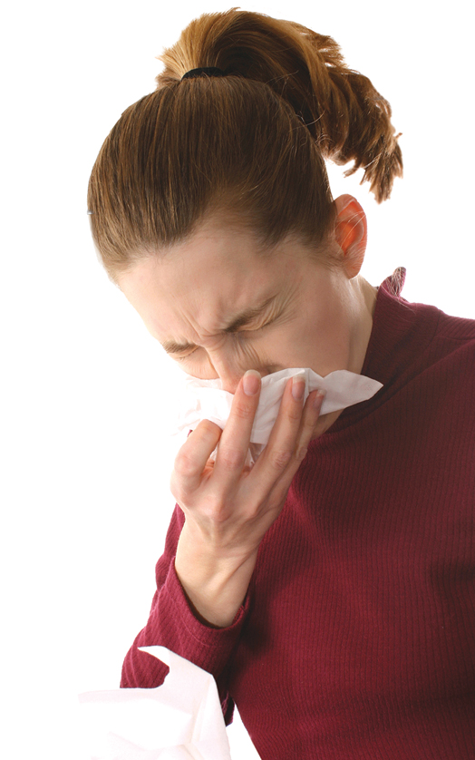
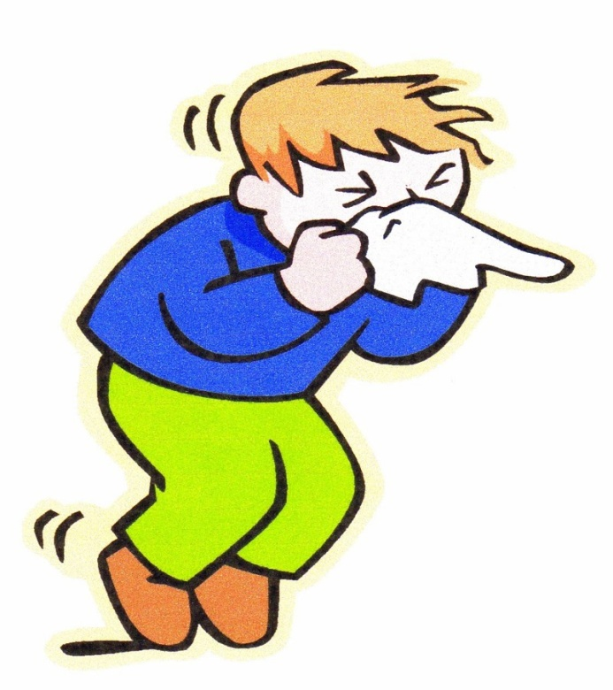
Types d’allergies
Rhume des foins (rhinite allergique)
Asthme
Eczéma (dermatite atopique)
Choc anaphylactique

Slide 7
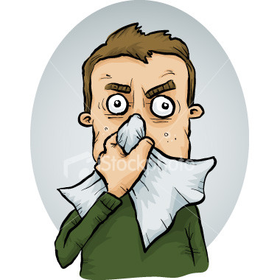
Types d’allergies
Rhume des foins (rhinite allergique)
Les symptômes du rhume des foins incluent un nez qui coule, des démangeaisons, éternuement et nez congestionné. Ces symptômes sont la réponse normale du nez à une inflammation.

Slide 8
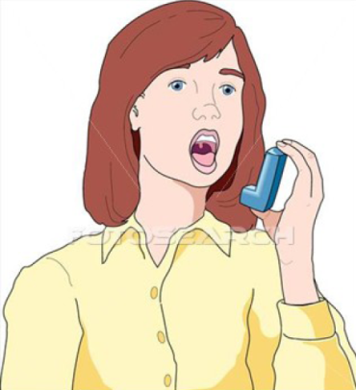
Types d’allergies
Asthme
  Inflammation chronique du système respiratoire.
  Affecte environ 12% des enfants et 8% des adultes au Canada. Plus de 200 canadiens meurent chaque année à cause de l’asthme.
  Les symptômes incluent des épisodes de toux, éternuements, serrements à la poitrine, production de mucus et souffle court.

Slide 9
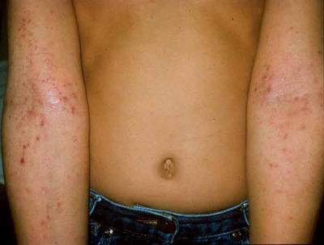

Types d’allergies
Eczéma (dermatite atopique)
  Apparaît normalement avant l’âge de 5 ans.
  Peut être causé par une combinaison de facteurs environnementaux, génétiques et du système immunitaire.
  Souvent accompagné d’asthme et/ou de rhume des foins.
  Beaucoup de démangeaisons, d’inflammation et peau sèche.
  La peau est facilement infectée.

Slide 10
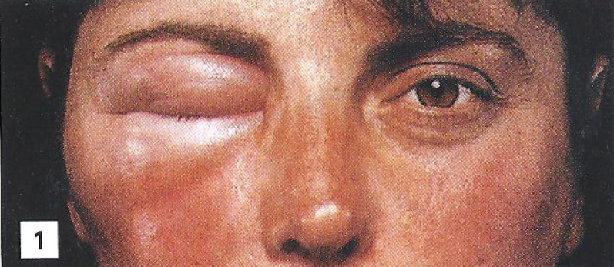
Types d’allergies
Choc anaphylactique
  Affecte plusieurs systèmes du corps
    Peau
    Voies respiratoires
    Système gastro-instestinal
    Système cardiovasculaire
  Symptômes
    Enflures
    Difficultés à respirer
    Crampes abdominales, vomissements et diarrhée.
    Effondrement du système circulatoire, coma et mort.
Réponse anaphylactique
au venin d’abeille

Slide 11
Causes des allergies
Allergènes
  Les réactions allergiques sont causées par des substances présentes dans l’environnement nommées allergènes.
  Presque n’importe quoi peut être un allergène pour quelqu’un.

Slide 12
Causes des allergies
Les allergènes les plus communs
Aliments
Médicaments
Venins de piqûres d’insectes
Pollen des arbres et des herbes
Poils de chats et chiens
Protéines des acariens

Slide 13

Causes des allergies
Aliments (trophallergènes)
Principaux aliments cause de 90% des
réactions allergiques.
  Arachides,
  Lait,
  Oeufs,
  Fonio
  Blé et soja (plus souvent chez les enfants)
  Poissons et fruits de mers (plus souvent chez les adultes)

Slide 14
Causes des allergies
Aliments (trophallergènes)
  Les symptômes les plus communs d’une allergie alimentaire impliquent la peau (eczéma) et les intestins (vomissements, nausées et diarrhées).
  D’autre symptômes peuvent être de la toux ou des éternuements, asthme, rhinite et rarement une réaction anaphylactique.

Slide 15
Causes des allergies
Médicaments
  Environ 15 à 30% des patients hospitalisés vont avoir une réaction non-voulue à cause des médicaments.
  Par contre, une vraie réaction allergique à des médicaments se produit dans 1 cas sur 10 d’une mauvaise réaction face à des médicaments.

Slide 16
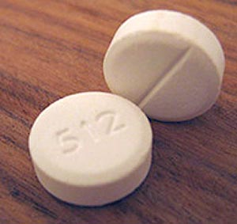
Causes des allergies
Médicaments
  Différencier réaction d’intolérance (desquamation) à l’allergie (enflures, Choc anaphylactique)
  Exemples
    Antibiotiques (bêta-lactamines)
    Antitoxine tétanique
    Vaccins
    Anesthésiques (curares)
    Antalgiques

Slide 17
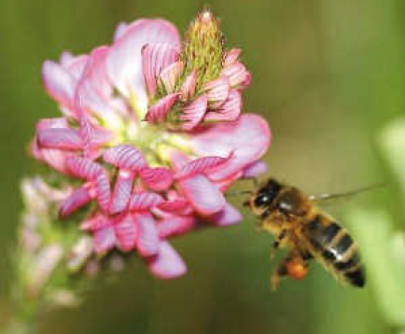

Causes des allergies
Piqûres d’insectes
  Une anaphylaxie se produit dans 0,5 à 5% de la population à la suite d’une piqûre d’insecte.
  Au moins 40 morts surviennent à chaque année aux États-Unis à la suite d’une piqûre d’insecte.
  La majorité des piqûres d’insectes proviennent de guêpes et abeilles.

Slide 18
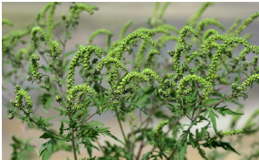
Causes des allergies
Pollens (pneumallergènes)
  Ils représentent les allergènes les plus communs
    Pollens des arbres et d’herbacées
    Gazon
  Les allergies au pollen sont saisonnières et le type de pollens détermine quand les symptômes vont avoir lieu.
L’ambroisie est un fléau qui
envahit le Sud de la France

Slide 19

Causes des allergies
    Particules de chats et chiens
  Chats et chiens causes les plus communes d’allergies animales. Ce n’est pas juste les poils et la peau qui contiennent les allergènes, mais également l’urine et la salive.
  Il n’existe pas de chats et chiens sans allergènes.

Slide 20
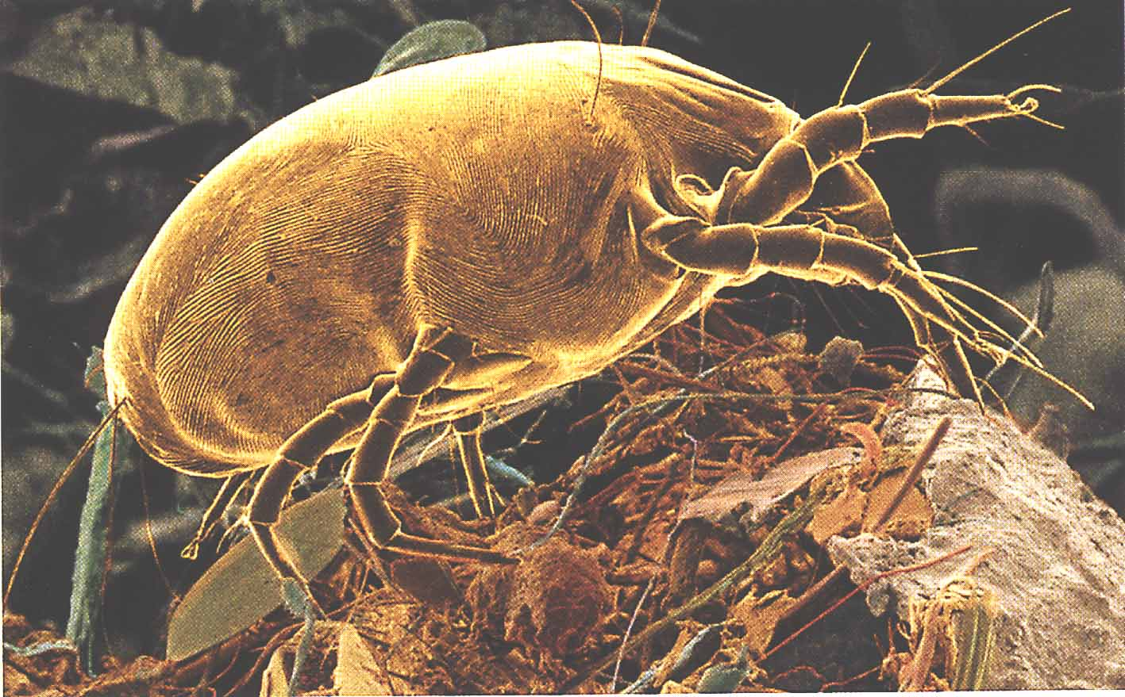
Causes des allergies
Acariens
  Acariens (famille des créatures à huit pattes appelées arachnides): araignées et tiques.
  Se reproduisent facilement endroits chauds et humides.
  Personnes allergiques aux acariens réagissent à des protéines présentes corps- excréments.
  Acariens souvent trouvées dans oreillers, matelas et tapis.

Slide 21
Bases immunologiques des allergies
Allergies sont réactions d’hypersensibilité immédiate initiée par des mécanismes immunologiques à médiation humorale et cellulaire.
La réaction survient dans 15-30mn minutes qui suivent le contact avec l’allergène et atteint son maximum dans l’heure.

Slide 22
Bases immunologiques des allergies
Rappel sur la réponse immunitaire
Réponse cellulaire Réponse humorale
Lymphocytes T Lymphocytes B, Plasmocytes
Lymphocytes T CD4+ IgG (IgG1, IgG2, IgG3, IgG4)
Lymphocytes T CD8+ IgE
Macrophages IgA (IgA1, IgA2)
Neutrophiles IgM
Eosinophiles
Basophiles
Mastocytes
Cellules dendritiques

Slide 23
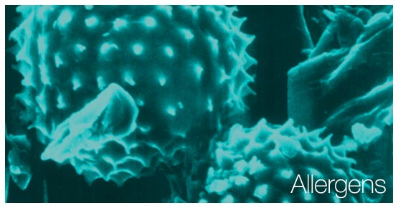
Bases immunologiques des allergies
Allergènes
Lymphocytes T helpers ou TCD4+
Cellules dendritiques
Anticorps IgE
Mastocytes
Éosinophiles

Slide 24
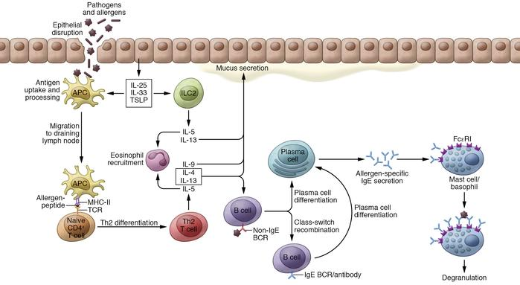
Bases immunologiques des allergies
Phase de sensibilization = Production d’IgE
Source: J Clin Invest DOI: 10.1172/JCI124607

Slide 25
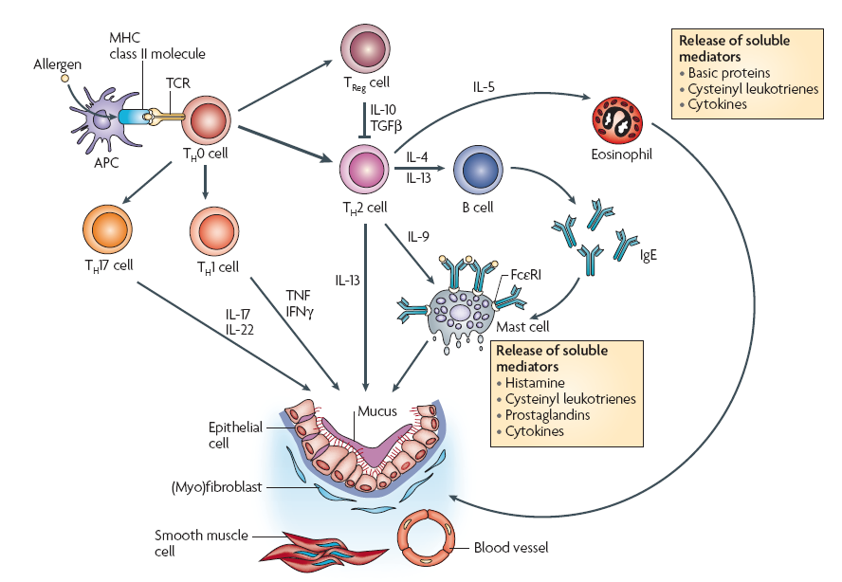
Bases immunologiques des allergies
Phase de reaction = dégranulation des Mastocytes et production de médiateurs

Slide 26
Bases immunologiques des allergies
Anticorps IgE et mastocytes
  Le système immunitaire produit plusieurs anticorps. L’anticorps impliqué dans les réactions allergiques est appelé Immunoglobuline E (IgE).
  Lors d’une réaction allergique, les allergènes entrent en contact avec des cellules spéciales appelées mastocytes qui sont localisées à l’intérieur du nez, des poumons, de la peau et des intestins.

Slide 27
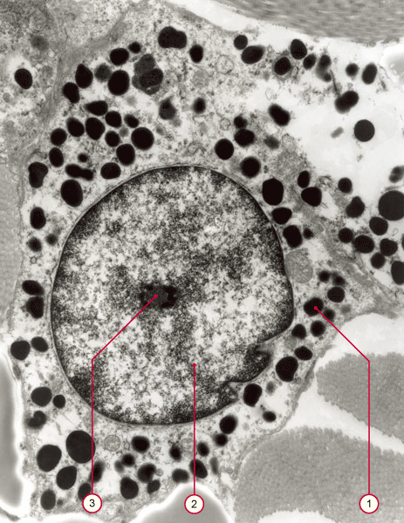

Bases immunologiques des allergies
Anticorps IgE et mastocytes
  Des anticorps IgE attachés aux mastocytes vont déclencher la libération des plusieurs agents incluant l’histamine, résultant en une inflammation et les symptômes d’allergie.
Mastocyte au microscope électronique
granules bien foncés
noyau
3. nucléole
Les granules foncés contiennent de l'histamine et l'héparine.

Slide 28
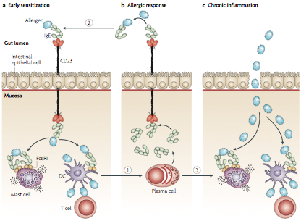
Bases immunologiques des allergies
Mécanisme des allergies alimentaires
Hannah J. Gould and Brian J. Sutton Nat Rev Immunol 2008, 8 :205-217

Slide 29
Bases immunologiques des allergies
Médiateurs de l’inflammation et activités biologiques
Médiateurs des granules
Substance | Activités | Symptômes
Histamine | Provoque une constriction des bronches. | Respiration sifflante, difficile.
 | Dilate les vaisseaux sanguins. | Rougeur locale à l’endroit de l’administration de l’allergène ; si dilatation généralisée, peut contribuer à un effondrement mortel de la pression artérielle (choc).
 | Augmente perméabilité des petits vaisseaux sanguins. | Œdème local des tissus ; si le changement de perméabilité est généralisé, il peut contribuer au choc.
 | Stimule les terminaisons nerveuses. | Démangeaisons et douleurs cutanées
 | Stimule la sécrétion de mucus dans les voies respiratoires. | Congestion des voies respiratoires.

Slide 30
Bases immunologiques des allergies
Médiateurs de l’inflammation et activités biologiques
Médiateurs lipidiques
Substance | Activités | Symptômes
Leucotriènes | Provoque une constriction des bronches. | Comme l’histamine.
 | Augmente la perméabilité des petits vaisseaux sanguins. | Comme l’histamine.
Prostaglandine D | Provoque une constriction des bronches. | Comme l’histamine.

Slide 31
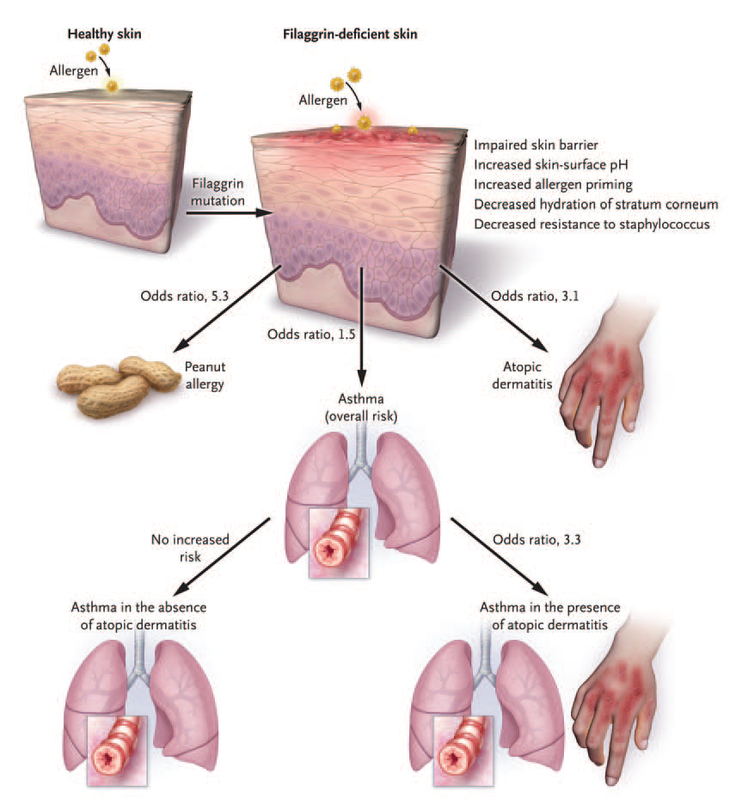
Bases immunologiques des allergies
Rôle de la filaggrin dans la dermatite atopique
Comparaison des risques d’asthme, de dermatite atopique et d’allergie à l’arachide en presence et en absence de mutation du gène de filaggrin .
Irvine AD et al. N Engl J Med (2011);365:1315-27.

Slide 32
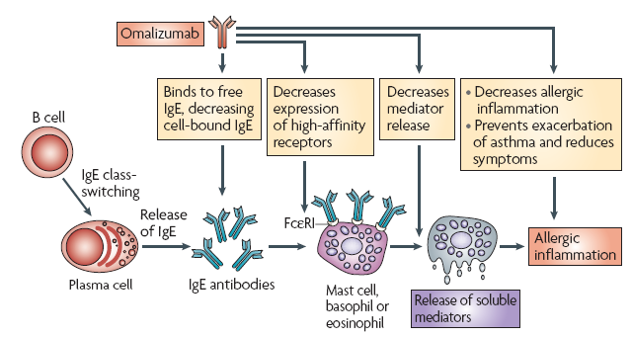
Effet de l’inhibition des IgE sur les réactions allergiques
Bases immunologiques des allergies

Slide 33
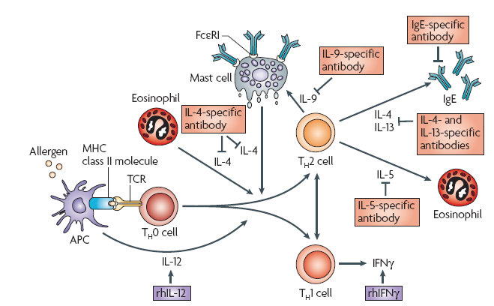
Immunothérapie basée sur l’utilisation des cytokines
Bases immunologiques des allergies
Blocage de la voie Th2 par anti-IL-4, anti-IL-13 anti-IL-9
Augmentation des Th1 par Interferon-gamma et Il-12 recombinants

Slide 34
Conclusion
L’allergie est une réaction d’hypersensibilité de l’organisme à un allergène dont les mécanismes de bases sont immunologiques.
Des progrès importants ont été accomplis dans la connaissance des mécanismes physiopathologiques qui ont permis des applications diagnostiques et thérapeutiques.

Slide 35
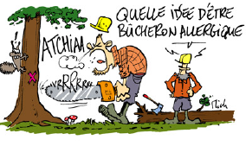
Merci de votre attention

